Slide 1
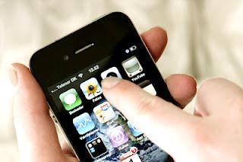
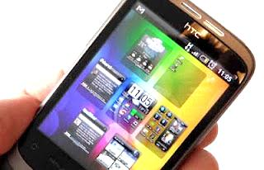
Online kollaborativ undervisning
Niels-Ole Ankerstjerne (Anne Charlotte Petersen)
VIFIN

Slide 2
Planen
Online vs f-2-f – er der reelt forskel? I dag?
Bærende principper
De særlige muligheder
Online møder

Slide 3
Virtuelt læringsrum/SNS (sociale netværks systemer – eks. FB og G+)
Kommunikation
Synkron:
Chat
Webkonference
(off- og online)
Asynkron:
Nyheder
(mikro)blogs m. kommentarer
Streams (forum) m. kommentarer
Private beskeder
Statusopdateringer
(Billeder, lyd, video)
Tekniske faciliteter
Mobil tilgang
Opgaver
Information, materialer til download
Links
Egne dokumenter (dele)
Teknik/Ressourcer

Slide 4
Online vs f-2-f – er der reelt forskel? I dag?
Tidligere erfaringer med Online undervisning
Asynkront – afleveringer, opgaver
Synkront – chat (video?)
Hvad kan man gøre online i dag?
Dele dokumenter samtidigt.
Videokonferencer.
Kommentere.
Dele skærm.
På via Mobil
Nye muligheder flytter grænserne mellem online og f-2-f.

Slide 5
(stadigt) Bærende principper
Personlighed
Billede
Statusopdateringer
Form og farve (skrift)
Stemme (lyd)
Vægte den personlige holdning til det, man arbejder med. Den personlige historie.
Taskbaseret
Det personlige – bygge på udveksling af viden, tanker, meninger, holdninger
Skæve vinkler
Find den gode titel på et tema, et emne, en opgave
Indhold: det uventede, kanten….
Kreativitet i opgaveformuleringen
Autentisk

Slide 6
Eksempel på et taskbaseret forløb
Fremlæggelse
Opklarende spørgsmål
Par
Klasse
Fejllister baseret på referater
Par
Klasse
Quiz – grammatisk
Udarbejdes + afprøves
Lydfil med referat af bog
Individuelt
Lærerrettelser - lydfil
Skriftligt referat
Individuelt
Lærerrettelser - rettenøgle
Find fejl
Individuelt

Slide 7
De særlige muligheder
Gæster
Asynkront i en periode = stor fleksibilitet tid og sted
Synkront = stedfleksibilitet
Det autentiske
Forberedelse og opsamlinger – hvordan?
Udvidet læringsrum
Flere personlighedstyper, der kommer i spil
Naturlig repetition

Slide 8
Blended learning
Kombinationen mellem online og F-2-F
Nemt at udskyde den sociale interaktion til f-2-f. Online miljøet går død.
Online deltagelse i F-2-F undervisningen. Mobiler og digital note og dokumentdeling. (Evernote, Google Drev)
Optagelse og streaming af undervisningen.
Smartboard – digitale noter

Slide 9
Hvad bringer fremtiden?
Grænsen mellem klassen og onlinelæringsrummet udviskes.
Undervisningsmaterialerne og noterne bliver mere og mere digitale.
Prøver bliver med digitalehjælpemidler.
Didaktikken skal rettes imod forståelse frem for udenadslære.
Alt kan Googles – men har eleven forstået problemstillingen?

Slide 10
Tak for i dag ☺
Niels-Ole Ankerstjerne
nioan@vejle.dk
Anne Charlotte Petersen
anchp@vejle.dk
www.vifin.dk
www.facebook.dk/vifindk
http://www.linkedin.com/company/vifin?

